Slide 1
国家社科基金项目研究工作
注意事项
河北省哲学社会科学工作办公室

Slide 2
2010-2018年，我省共获得年度项目542项，目前在研353项，终止15项，结项174项（优秀8、良好72、合格85、免鉴定9）

Slide 3
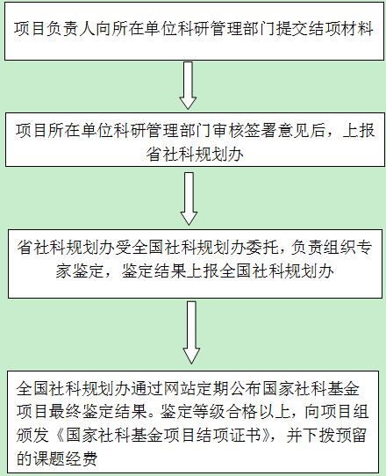

Slide 4
国家社科基金项目结项工作新变化
结项方式变化：由线下改为线上
效率高效 手续简单 程序严谨

Slide 5
国家社科基金项目结项工作新变化
结项要求变化：中期管理程序简化
第一类，变更项目负责人或项目责任单位、改变项目名称、研究内容有重大调整、改变最终研究成果形式、涉及国家秘密或重要政治敏感问题的阶段性成果出版发表等事项，由全国哲学社会科学工作办公室审批；
第二类，在研究方向不变、不降低预期目标的前提下，调整研究思路或研究计划、变更重大项目子课题负责人，以及因身体原因或不可抗拒因素自行申请终止或撤销项目，均由责任单位审批同意后按程序报全国社科工作办备案；
第三类，调整各类项目的课题组成员，由责任单位直接审批。

Slide 6
关于延期和清理情况
原则上，按照申请书计划完成时间申请结项
三种情况：
1、按时完成且结项优秀，在此申请时适当政策倾斜
2、按时未完成实行清理
今年清理13年、14年项目，各单位通知15年项目做好准备，整理清单，通知到每一个人。
3、个别研究难度较大，清理期内确实无法完成的项目，可按程序提交延期申请，能完成不用提交申请

Slide 7
关于终止和撤项
1、成果存在严重政治问题
2、成果未能达到申请书目标
3、有严重违背科研诚信要求行为
视情节轻重分别予以终止或撤项
终止：3年内不得申请或参与申请
撤项：5年内不得申请或参与申请
视情节轻重按要求追回已拨经费或剩余资金

Slide 8
终止或撤项两个最突出问题
1、政治问题
2019年3月，全国社科办通报《两汉竹书老子注释评介今译》存在严重政治问题
我省也存在项目，专家鉴定不合格
2、学术不端
广西师范大学杜海军事件重大委托项目子课题《广西石刻总集辑校》
我省重点项目被退回作出说明

Slide 9
关于优化资助经费管理问题
核心思想：赋予科研单位项目经费管理使用自主权
1、除增列外拨经费外，直接费用预算调剂权全部下放给项目责任单位。
2、2016年（不含）以前批准资助的在研项目，是否列支间接费用由项目责任单位自主决定。如列支，则在项目预算总额不变的前提下，由项目责任单位按规定自主进行预算调剂。
3、 对科研需要的出差和会议，简化相关手续
对调查研究、问卷调查、数据采集等科研活动无法取得发票或财政性票据，国外专家来华交流费用，要切实解决。
加快建立健全学术助理和财务助理制度，把专家学者从报表、报销等具体事务中解脱出来。
4、结余资金可由项目责任单位统筹安排，用于科研的直接支出。若2年后（自验收结项下达后次年的1月1日起计算）结余资金仍有剩余的，原渠道退回

Slide 10
关于重大项目鉴定变化情况
最大变化：委托各省社科管理部门组织鉴定
1.程序：按申请书计划时间申请结项
首席专家提出申请，项目责任单位报省社科办，省社科办组织鉴定后报全国社科办。
2.形式： 会议鉴定为主要形式
通讯鉴定（60万字以下）
免于鉴定
3.免于鉴定四种情况

Slide 11
国家社科基金项目要遵循的文件
★ 国家社会科学基金管理办法（2013.05）
★国家社会科学基金项目资金管理办法（2016.09）
★关于进一步完善国家社会科学基金项目管理的有关规定（2019.04）
★关于加强和改进国家社会科学基金项目成果鉴定结项工作的意见（2004.02）
此外，还有大量散见于各种通知、通报类文件的相关规定，具体情况请咨询本单位科研管理部门

Slide 12
需要关注的几个问题
研 究 周 期
★ 各类项目原则上要求按照申请书中计划完成时间申请结项
★ 对逾期未完成的项目实行定期清理制
★ 能够在清理期内完成的项目不再需要提交延期申请
按照有关规定，今年立项的项目将会在2024年底清理，距离现在还有4年半的时间。
结项材料提交从提交到我办到结项，大概需要半年时间。
如果结项成果质量不太好，且距离清理期限还有1年时间，全国社科办可能会给一次修改复审或修改后重新鉴定的机会。
因此，较为保险的研究周期应为不超过3年，即在2022年6月份之前提交我办。

Slide 13
需要关注的几个问题
提 醒
千万处理好行政事务和学术研究的关系，切不可因为行政事务荒废了自己的学术研究
从最近结项情况看，越是临近清理期限，成果质量越差
宜早不宜迟，要倒排工期，尽量早的提交结题材料

Slide 14
需要关注的几个问题
重 复 率
研究成果重复率应控制在合理范围内，不同学科、不同研究内容，应有所不同，故全国社科办对重复率问题没有做出统一要求。
建议重复率不超过15%（河南社科办自行规定），最高不超过20%。
关于自引率。对于属于该项目的研究成果（标注本项目课题号），一般可以引用。但对于项目组成员在项目立项之前的成果、或虽是立项之后的成果，但没有标注课题号的，要谨慎引用。

Slide 15
需要关注的几个问题
提 醒
1.在研究过程中做好引文标注工作，引用项目负责人本人、项目组成员和负责人学生的已公开发表文献时必须要做出标注，否则将会被计入学术不规范的复制比。该复制比一般不高于15%。
2.引用他人的文献会被计入引用他人复制比，该比率一般不高于15%。
3.引用项目负责人本人已发表的论文，必须是项目立项之后本人发表的相关论文，且应在发表时标注受该项目立项资助，该比率最好不高于20%。以博士论文为基础申报获得的国家社科基金，要经过大修改才能申请结题，结题成果与博士论文的重复率一般不高于20%.

Slide 16
需要关注的几个问题
研究成果与学生学位论文的关系
在某些单位，存在将自己的研究项目分包给学生去做，自己当“学术包工头”的现象。
学生的学位论文是在导师指导下由学生独立完成的，一般不能作为国家社科基金项目的研究成果。
有些项目负责人将自己的学生作为项目组成员，把国家社科基金项目分解成若干部分，交给学生作为学位论文选题，再将学位论文作为自己项目成果，结果无法顺利结项。

Slide 17
需要关注的几个问题
提醒
正确处理项目研究成果和学生学位论文之间的关系，且不可图省事将自己的任务全部交给学生，最终无法顺利结项。
全国社科办审查极其严格，即使学生的学位论文没有上知网也会被查出，我省已有先例，请千万不要心存侥幸心理。

Slide 18
需要关注的几个问题
其他常识性问题
研究成果应“先鉴定后出版”，未经全国社科办鉴定不得私自出版
阶段性成果只允许标注一个课题号
应当按照自己申请书设计研究内容开展研究，如有重大变化，需申报审批
所有类型的中期变更，都应当是先批准后执行
提交成果的字数和申请书预期成果字数不应相差太大

Slide 19
免于鉴定
国家社科基金项目成果具备下列条件之一者可申请免于鉴定，须填写《结项审批书》、成果简介，注明免于鉴定的理由，并附有关证明材料，连同最终成果上报：
1.阶段性成果获得教育部人文社会科学优秀成果二等奖（含）以上奖励或者其他省部级科研成果一等奖的；
2.项目研究提出的理论观点、政策建议等得到省部级以上党政领导同志批示并被有关部门采纳，或被全国社科工作办《成果要报》采用的；
3.经有关部门认定成果内容涉密不宜公开的。

Slide 20
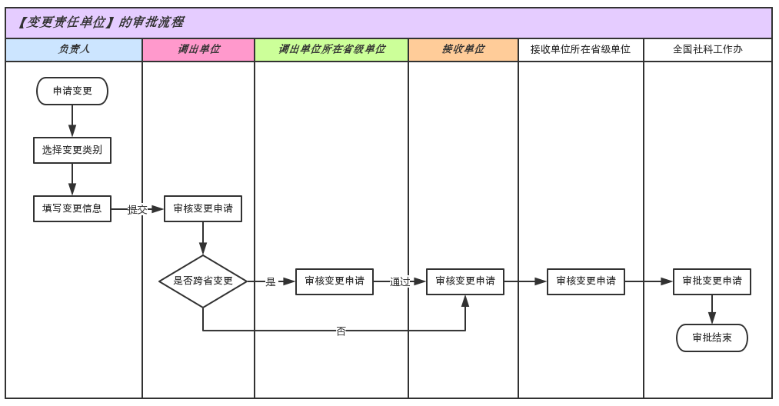
中期管理有关问题
变更责任单位

Slide 21
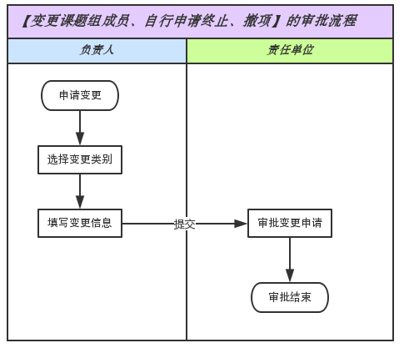
中期管理有关问题
变更项目组成员、自行申请终止、撤项

Slide 22
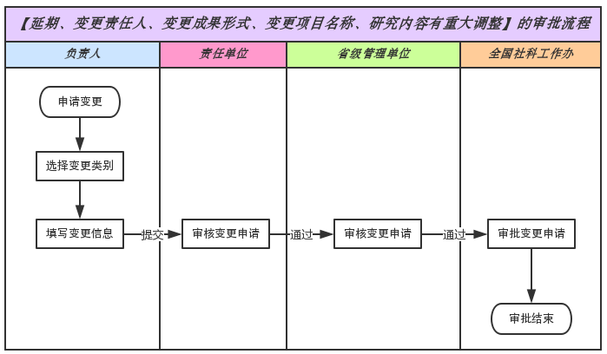
中期管理有关问题
延期、变更责任人、成果形式、项目名称、研究内容重大调整

Slide 23
学术规范问题
①大量引文、数据、图表未标出处；②引用过度，过多依赖引文，主要论据和观点以引用为主；③通篇采用“****人（****年）”的模糊标注，没有给出引文具体来源；④对直接引用的引文未加引号，分不清他话和自话；⑤大量引用非原创的二手资料，伪注迹象明显；⑥引文权威性差，大量粘贴网上没有来源或来源错误的信息；⑦著录项目缺项，如只列出文献名称，未列其他信息；⑧注释格式不统一；⑨虚设文末参考文献，很多文献在正文中不见引用和注释；⑩参考文献格式、排序混乱。

Slide 24
学术质量问题
①内容偏离主题；②理论深度不够；③概念范畴不清；④问题意思不强；⑤论证不够充分；⑥缺乏明确研究方法；⑦对现行研究借鉴不足或缺少文献综述；⑧逻辑结构混乱；⑨数据资料陈旧；⑩实证研究不足；⑪对调查研究的基本情况缺乏描述，或未附调研原始资料；⑫政策建议不实；⑬行文粗糙。

Slide 25
学术不端问题
（一）抄袭、剽窃、侵占他人研究成果；
（二）伪造科研数据、资料、文献、注释，或者捏造事实、编造虚假研究成果；
（三）违反署名规范，未参加研究或创作而在研究成果、学术论文上署名，未经他人许可而不当使用他人署名，虚构合作者共同署名，或者多人共同完成研究而在成果中未注明他人工作、贡献；
（四）采取弄虚作假、贿赂、利益交换等方式获取项目、经费、职务职称、奖励、荣誉等；
（五）故意重复发表论文；
（六）买卖论文、由他人代写或者为他人代写论文；
（七）虚构同行评议专家及评议意见；
（八）利用管理、咨询、评价专家等身份或职务便利，在科研活动中为他人谋取利益；

Slide 26
总结
只要用学术研究应有的态度做学问，坐得住冷板凳，不琢磨投机取巧，一定能够产出高质量的研究成果，顺利结项。

Slide 27
祝各位老师
科研顺利

